Slide 1
Ractorを用いたRubyの並列処理性能評価とRubocopによる並列コード記述支援
ソフトウェア研究室
S202148 柳澤快
Notes:
ソフトウェア研究室所属の柳澤快です。
Ractorを用いたRubyの並列処理性能評価とRubocopによる並列コード記述支援というテーマで発表を始めさせていただきます。

Slide 2
背景
Rubyについて
1995年に公開
オブジェクト指向スクリプト言語
Perl, Smalltalk, Eiffel, Ada, Lispの影響
Ruby on Railsの人気に起因
Notes:
Rubyは1995年に一般公開されたオブジェクト指向のスクリプト言語です。Rubyはこれらの他のプログラミング言語の影響を受けて設計されています。
また、Rubyは高い生産性を誇るWebアプリケーションフレームワークであるRuby on Railsの人気に起因していて、数多くの企業で採用されています。

Slide 3
背景
Rubyスレッドはグローバルインタープリターロックにより 同時に実行可能なスレッドは1つのみ
Ractorの登場 異なるRactor間でスレッドの並列実行が可能
開発途上であるものの積極的に改善が進行中 将来的にはRuby on Railsへの適用などが期待
Notes:
Rubyのスレッドはグローバルインタープリターロックによって同時に実行可能なスレッドは1つのみとなっています。そのため、通常の方法では並列プログラムをRubyで記述することはできないです。
しかし、Ractorの登場により異なるRactor間でスレッドを並列に実行することが可能になりました。
Ractorはまだ完全ではないものの、積極的な改善が進められており、将来的にはRuby on Railsへの適用などが期待されています。

Slide 4
目的
Ractorのより良い記述方法を明らかにし 静的解析ツールRubocopによる Ractorの記述を支援
Notes:
本研究ではこのような将来性を見据えて、Ractorのより良い記述方法を明らかにし、静的解析ツールRubocopによるRactorの記述を支援することを目指します。

Slide 5
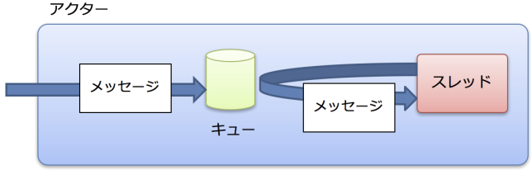
Ractorとは
2020年 Ruby 3.0で導入
スレッドセーフな並列実行を提供
Ractor = Ruby + Actor model
Notes:
Ractor とは
2020年リリースのRuby 3.0で導入された、
スレッドセーフな並列実行を提供する Ruby の Actor モデル抽象化です。
アクターモデルでは図のような構成をとっています。
キューに登録されたメッセージをスレッドが取り出し、処理を行います。
RubyのRactorも同様の構成をとっています。

Slide 6
Ractorによるバブルソート実験
2
5
3
1
4
6
Ractor1
Ractor2
2
1
3
5
4
6
2
1
3
5
4
6
1
2
3
4
5
6
1
2
3
4
5
6
Notes:
中間報告ではRactorによるバブルソートの性能評価を行った例についてご紹介しました。 私はC言語とMPIを用いてバブルソートの並列化を行った経験があり、2並列でバブルソートさせた時、約4倍の性能向上が確認されたため、Ractorでもこれを用いることにしました。

Slide 7
Ractorによるバブルソート実験
C言語 MPI: 約4倍, Ruby Ractor: 約2.8倍
原因
メモリ再配置の頻発
共通の配列要素アクセス時の排他制御
ユーザ側の記述の工夫で避けるのは難しい
Notes:
しかし、実験の結果、Ractorでは最も良い場合で約2.8倍の性能向上となりました。思ったように性能を向上させることは難しく、メモリ再配置の頻発や共通の配列要素へのアクセスの時に排他制御が働くことなどの原因が考えられ、これらのRactor のオーバーヘッドは現状ユーザー側の記述の工夫だけで避けるのは難しいです。

Slide 8
提案
Ractorは今後も改善され 将来的な発展に期待
より扱いやすくするため Rubocopを活用しRactorの記述支援を提案
Notes:
Ractorにはこのような課題があるものの、背景でも述べた通り、今後も改善が進められ、将来的な発展が期待されます。そこでRactorを より扱いやすくするために Rubocop を活用しRactorの記述を支援すること提案します。

Slide 9
静的解析ツールRubocopとは
Rubyのライブラリ
静的コード解析
コードフォーマッタ
以下の利点から、導入事例は多数
複数人での開発にて記述を統一
早い段階でエラーやバグを発見
Notes:
RubcopとはRubyのライブラリで静的コード解析やコードフォーマッターなどの機能を持ちます。
また、記述の統一やエラーバグの早期発見などのメリットから導入事例は多数存在します。

Slide 10
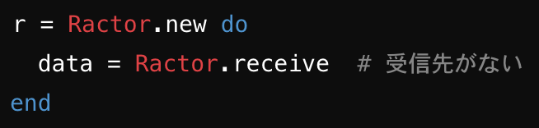
Rubocopによる指摘の実装
送信処理の欠如
無限に待機状態となる
Notes:
実際に実装した指摘の1例を紹介します。
Ractor間の通信で、receive処理に対応するsend処理が存在しない場合、receive処理で無限に待機状態となってしまいます。
そのため、receive処理がある場合、対応するsend処理が存在するかチェックする指摘を実装しました。

Slide 11
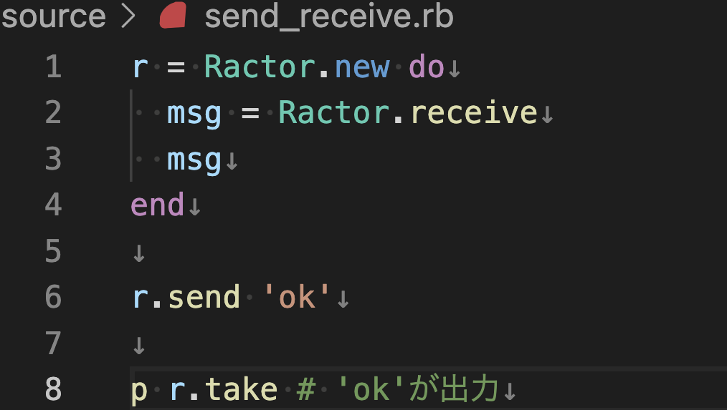
Rubocopによる指摘の検証用コード
Notes:
表示されているプログラムを使用して実装した指摘のデモを行います。
まず、使用するプログラムについて解説します。
最初に、新しいRactorを生成します。このRactorの中で、receive 処理を使ってメッセージを受け取り、受け取ったメッセージをそのまま返します。
次に、send処理を実行して、Ractorに文字列 'ok' というメッセージを送ります。
最後に、take メソッドを使ってRactorから返された文字列’ok’を受け取り、標準出力に返します。

Slide 12
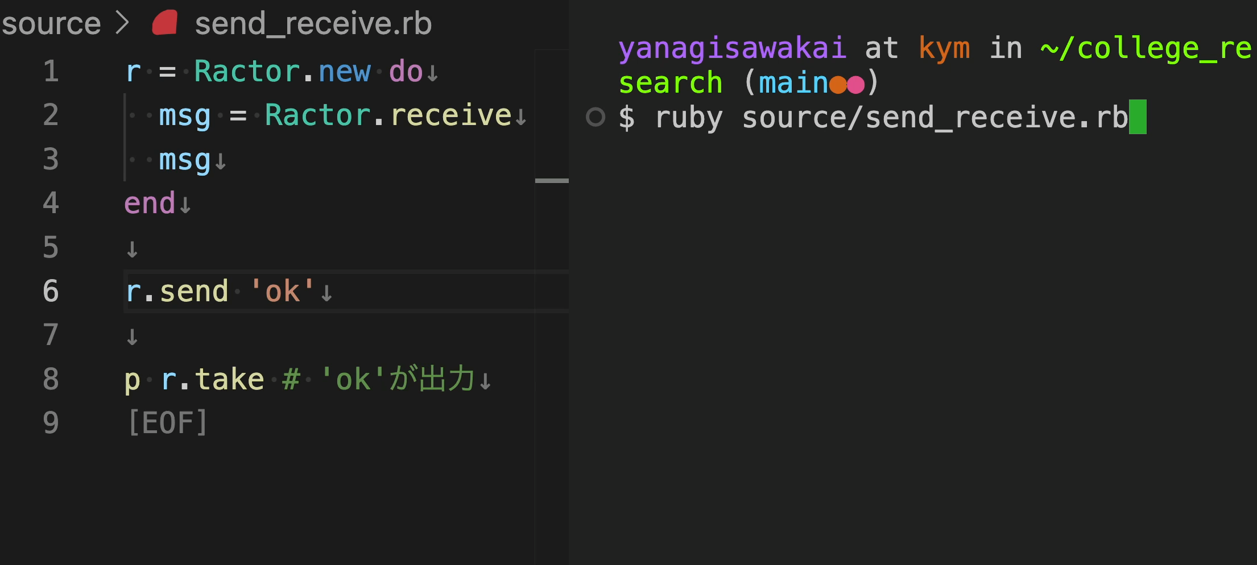
Notes:
実際に実行してみると send処理でractorに送信したokが標準出力されます。
rubocopを実行してみると、receive処理に対応するsend処理が存在するため、警告は出力されません。

Slide 13
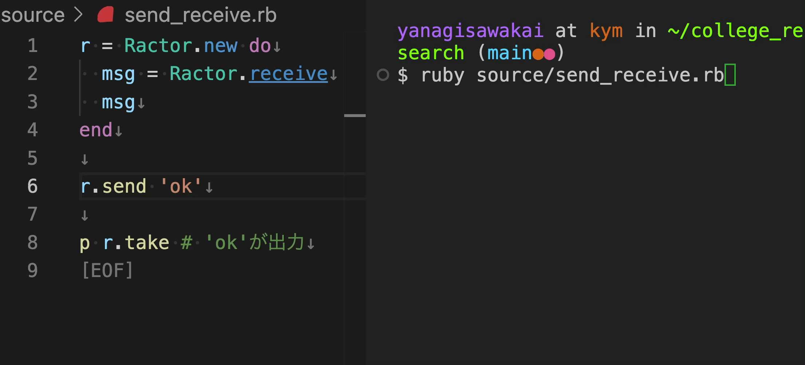
Notes:
では、プログラム内のsend処理をコメントアウトして実行してみます。
実行すると強制終了しない限り、Ractor内のreceive処理が送信されるのを無限に待つことになります。
rubocopを実行してみると、receive処理に対応するsend処理が存在しないため、実装したカスタムルールの警告が出力されます。
また、vscodeであれば、作成したカスタムルールを読み込み、コード上に警告が出力され、rubocopを手動で実行する手間を省きます。
さらに、このカスタムルールをオートコレクト機能に対応させました。
実際にオートコレクト機能を実行してみるとRactorの処理の後にsend処理が追加されます。
これにより、開発者は、⾃動で挿⼊された Send 処理 に引数を記述するのみでよくなる。

Slide 14
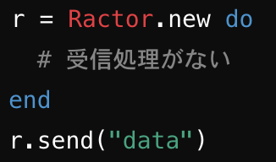
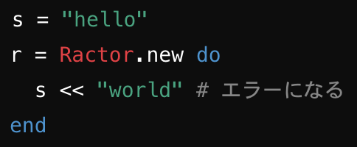
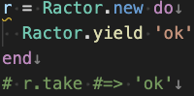
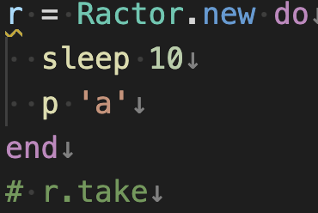
他の実装したカスタムルール
Notes:
時間の都合上省略しますが、他にもrubocopによるRactorの記述に対するカスタムルールの実装を行いました。

Slide 15
Ractorの記述時の指摘を行うメリット
実行して問題を見つけるプロセスが減り、開発者がデバッグに費やす時間を短縮
Ractorの使用に不慣れな開発者でも、 制約を自然に学びながらコードを書く
Notes:
これらのカスタムルールの実装により、開発者がデバッグに費やす時間を短縮することができます。
また、Ractorの使用に不慣れな開発者でも、制約を自然に学びながらコードを書くことが可能となります。

Slide 16
今後の課題
他のカスタムルール
カスタムルールの速度改善
大規模なコードの場合遅くなる可能性
Send/Receiveが対応しているか 探すために複数回対象ファイルを解析
Notes:
今後の課題としては
他のカスタムルールを追加することで機能の充実をはかります。
また、デフォルトで搭載されているルールに比べて、コード量が多くなる程、実行速度が遅くなる可能性があります。
理由は、Send/Receiveが対応しているか探すために複数回対象ファイルを解析しているためです。
これらについて今後改善していきたいです。

Slide 17
まとめ
目的
Ractorのより良い記述方法
静的解析ツールによる記述支援
今後の課題
他のカスタムルール
カスタムルールの速度改善
Notes:
発表は以上になります。ご清聴いただきありがとうございました。

Slide 18
Rubocopによる指摘の実装①
送信処理の欠如
無限に待機状態となる
Notes:
実際に実装した指摘の1例を紹介します。
Ractor間の通信で、receive処理に対応するsend処理が存在しない場合、receive処理で無限に待機状態となってしまいます。
そのため、receive処理がある場合、対応するsend処理が存在するかチェックする指摘を実装しました。

Slide 19
Rubocopによる指摘の実装②
Ractor.receiveの欠如
Notes:
前スライドとは逆にRactor間の通信で、sendメソッドによる送信処理に対して対応するRactor.receiveによる受信処理が存在しない場合です。

Slide 20
Rubocopによる指摘の実装③
mainと共有している オブジェクトの破壊的変更
Notes:
この例では、sで参照される "Hello"という文字列を、mainと、Ractor.newで作る子Ractorで共有してしまう例です。
Ractor では、<< で文字列’world’をsに結合するときエラーが発生します
つまりmainで定義されたオブジェクトをractor内で破壊的変更をしようとするとエラーになるため、これについて警告を出力します。
（排他制御が必要な状況になるのを防ぐため）

Slide 21
Rubocopによる指摘の実装④
takeメソッドによる受信の欠如
Notes:
Ractor.yieldが使用される場合、対応するtakeメソッドを使用した受信処理が存在しない場合、yieldで送信されたオブジェクトを受け取らず終了する。
Ractor.yield(obj) で obj を yield することを宣言し、受信側 Ractor は r.take でそれを取得します。

Slide 22
Rubocopによる指摘の実装⑤
takeメソッドがない場合、処理が実行しない
Notes:
Ractor内の処理が実行されずに終了してしまう。
takeメソッドを使用することにより指定したractorの処理の終了を待つ

